Slide 1
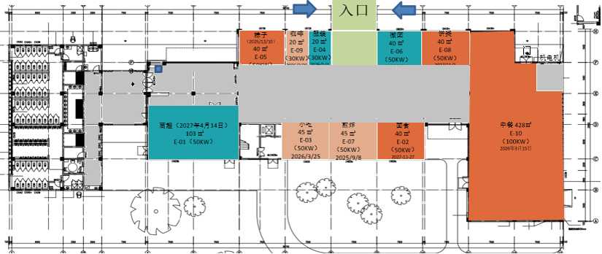














富阳（东）服务区业态规划
入口
E-05
粽子
40 ㎡
E-09
咖啡
20 ㎡
E-04
服装
20 ㎡
E-06
微团
40 ㎡
E-08
饼类
40 ㎡
门
机电机房16 ㎡
卫生间
E-01
商超
103 ㎡
E-03
小吃
45 ㎡
E-07
煎炸
45 ㎡
E-02
面食
40 ㎡
E-10
中餐
428㎡
中式套餐
341 ㎡
图
例
正餐饮
休闲餐饮
零售
休闲区
垂直交通
出入口
楼梯
扶梯
服务台
公共用餐区
卫生间
第三卫生间
母婴室
开水间
司乘休息室
淋浴间
洗衣区
设备间
电梯

Slide 2
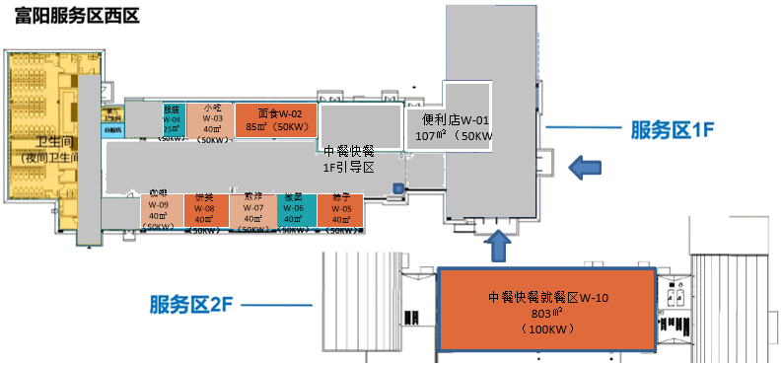
富阳（西）服务区业态规划
卫生间
W-04
服装
25㎡
W-03
小吃
40㎡
W-02
面食
85㎡
W-01
便利店
107㎡
中餐快餐
1F引导区
W-09
咖啡
40㎡
W-08
饼类
40㎡
W-07
煎炸
40㎡
W-06
微团
40㎡
W-05
粽子
40㎡
W-10
中餐快餐就餐区
803㎡
图
例
正餐饮
休闲餐饮
零售
休闲区
垂直交通
出入口
楼梯
扶梯
服务台
公共用餐区
卫生间
第三卫生间
母婴室
开水间
司乘休息室
淋浴间
洗衣区
设备间
电梯

